Slide 1
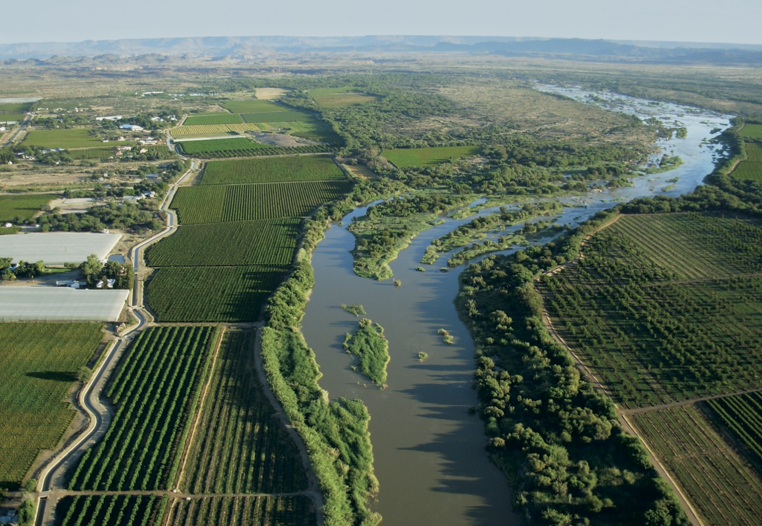
География
6
класс
Физико-географические страны.
Население материка и его воздействие на природу

Slide 2
С учетом различий в природных условиях Африку подразделяют на 4 физико-географические страны:
Северную Африку
Центральную Африку
Восточную Африку
Южную Африку

Slide 3
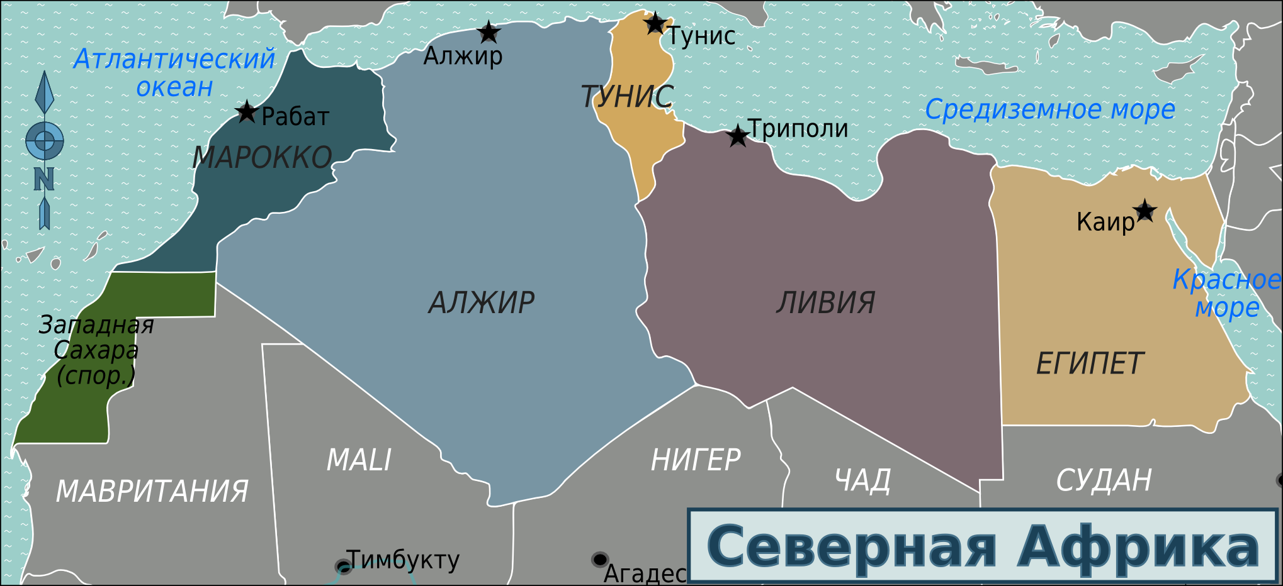
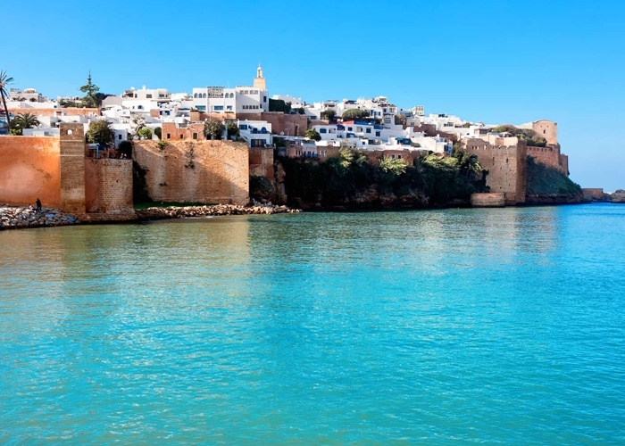
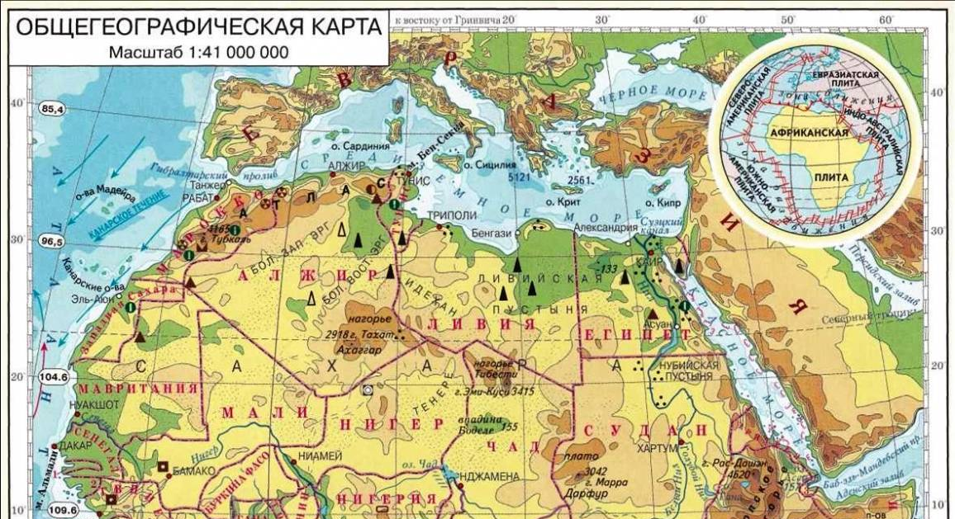
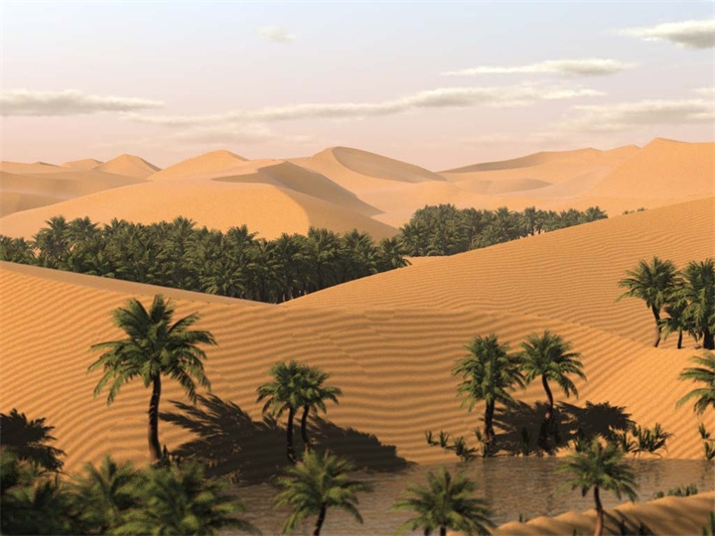
В пределах этой страны находятся саванны Судана
(в переводе с арабского «край черных людей»), пустыня Сахара и горы Атлас

Slide 4
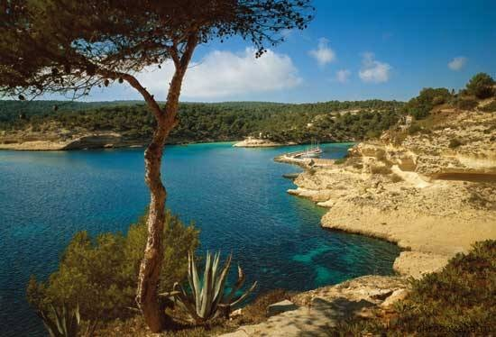
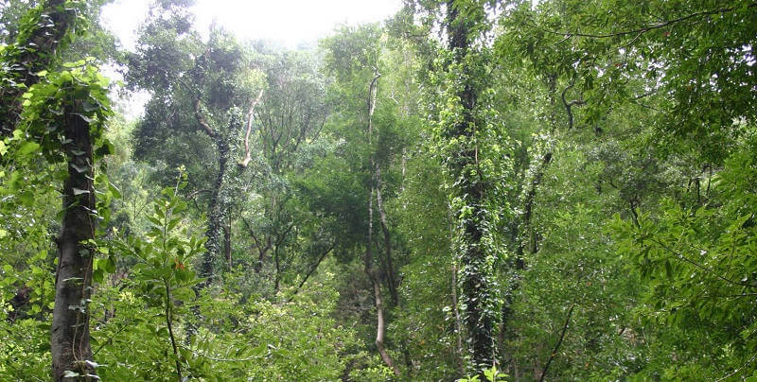
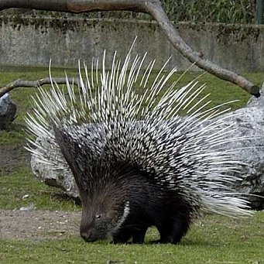
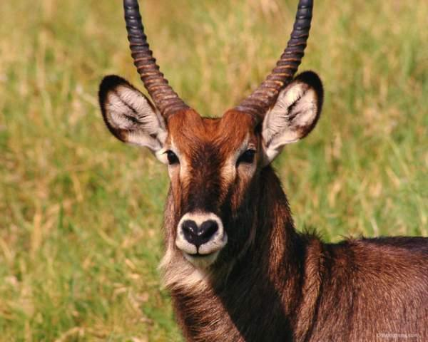
Зона вечнозеленых жестколистных лесов
Зона вечнозеленых жестколистных лесов и кустарников расположена на северо-востоке Северной Африки. Зимой зона находится под влиянием циклонов, приносящих прохладу и влагу. Летом циклоны вытесняются сухим и жарким воздухом тропиков. Здесь типичный средиземноморский климат.

Slide 5
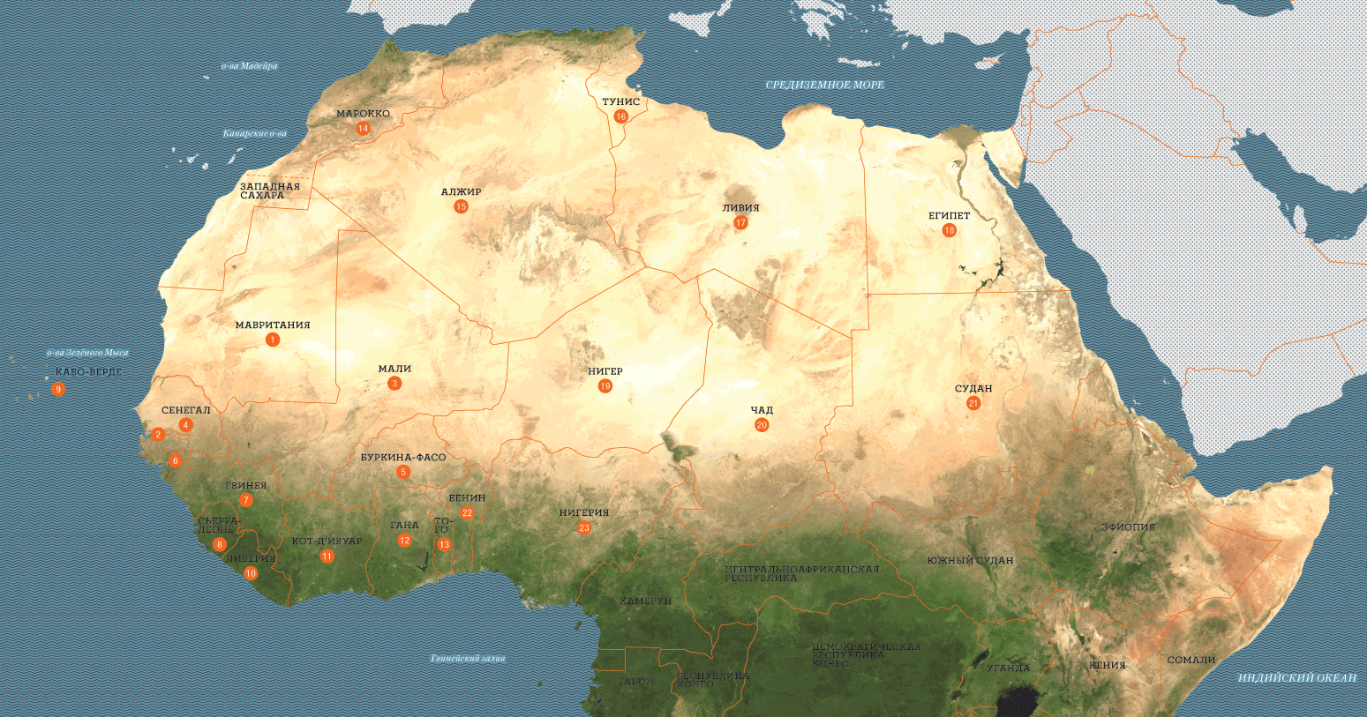
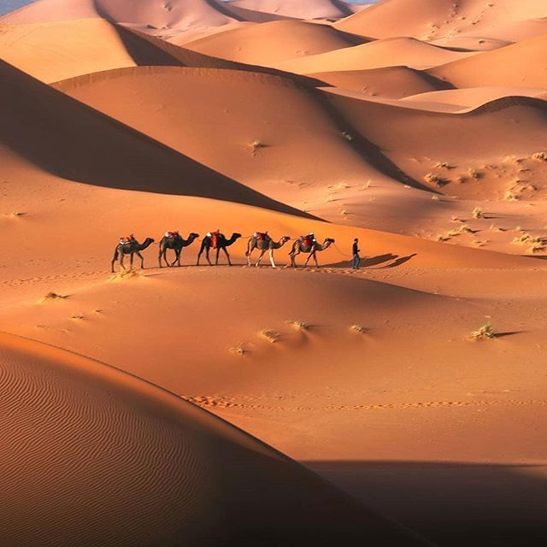
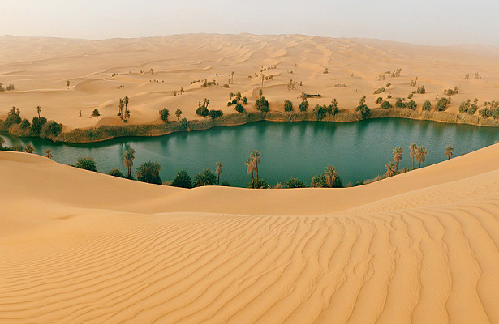
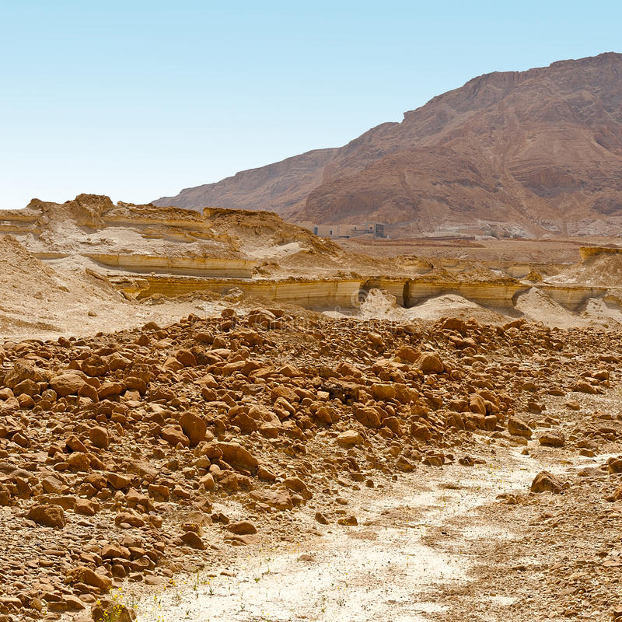
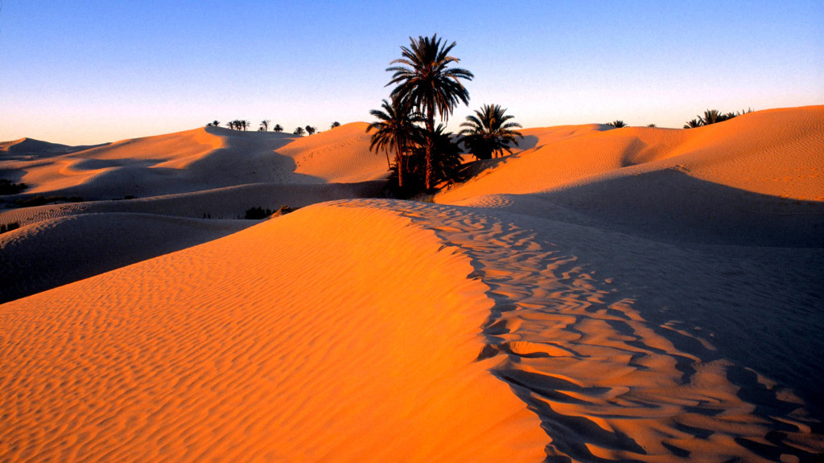
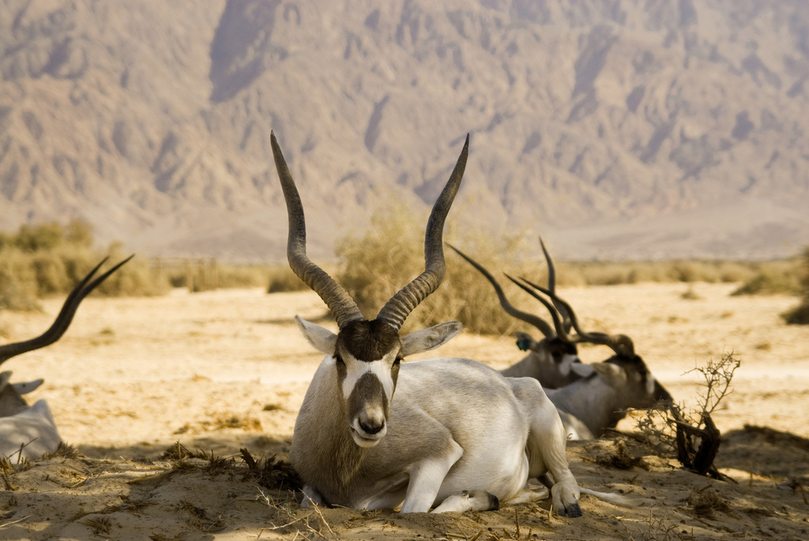
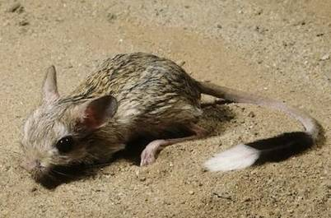
Песчаные и каменистые земли пустыни Сахара

Slide 6
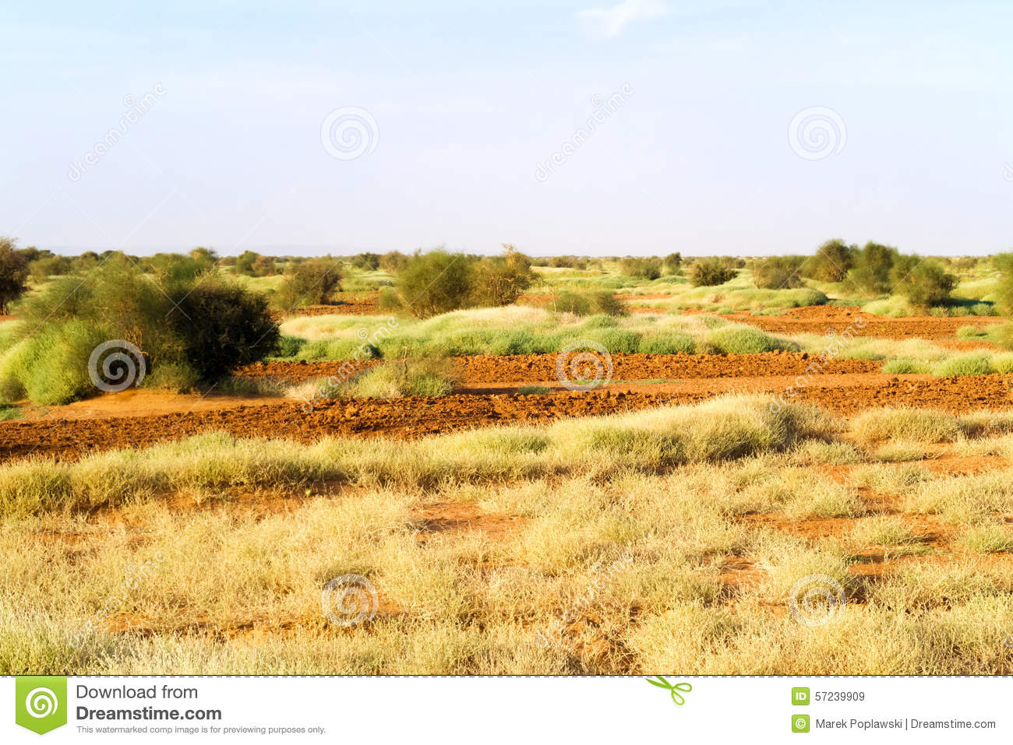
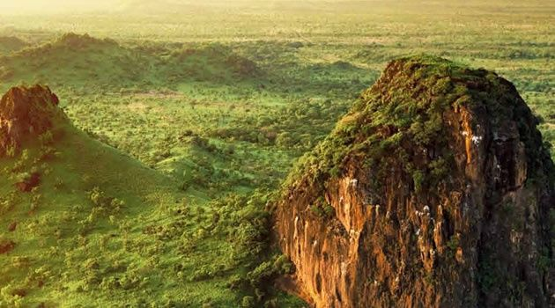
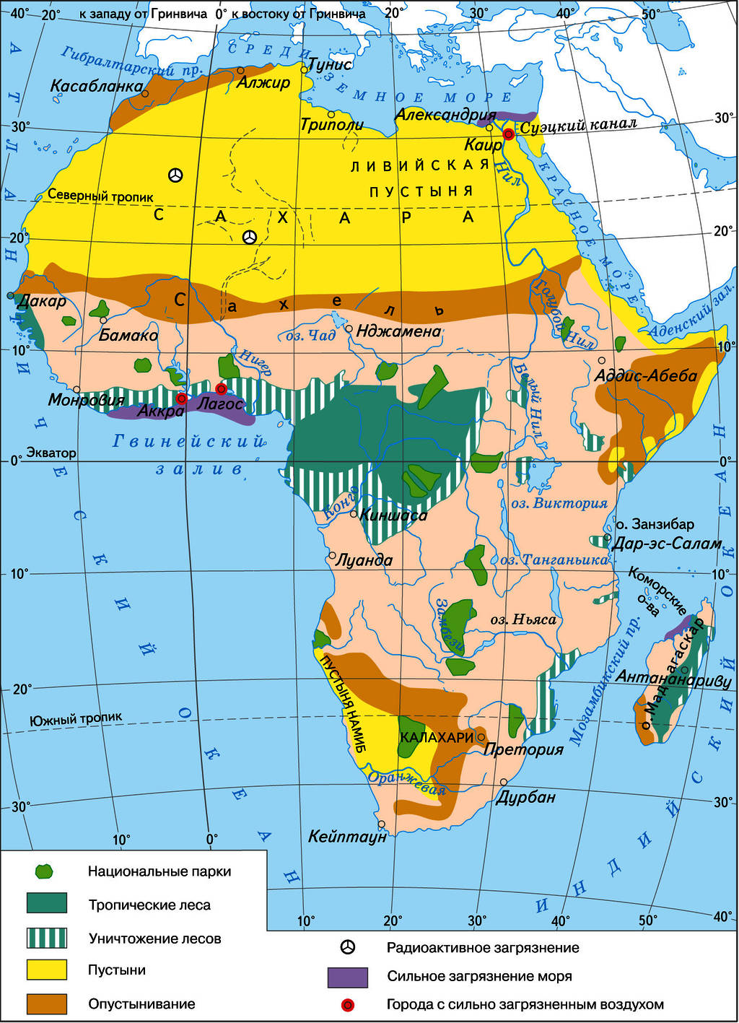
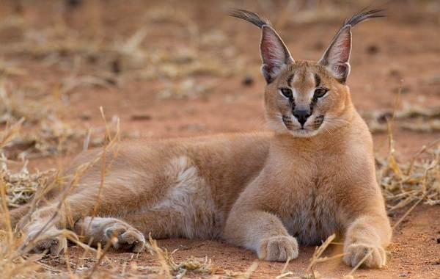
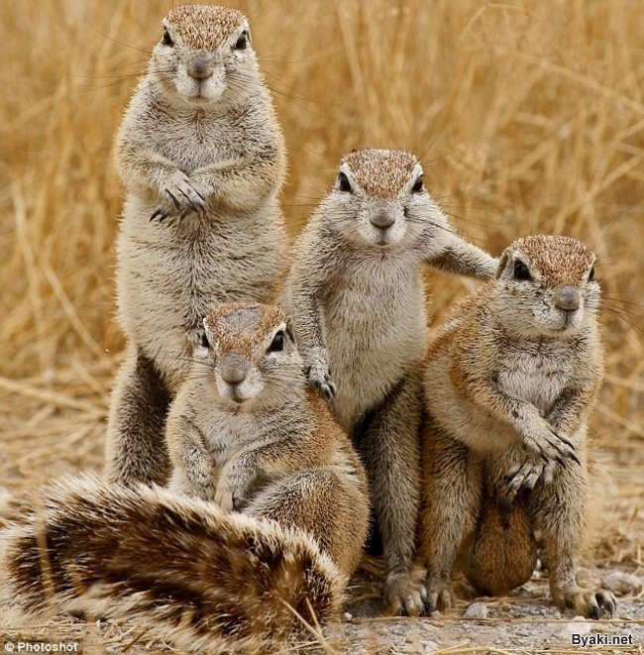
Травянистые саванны Судана и
опустыненые саванны Сахеля

Slide 7
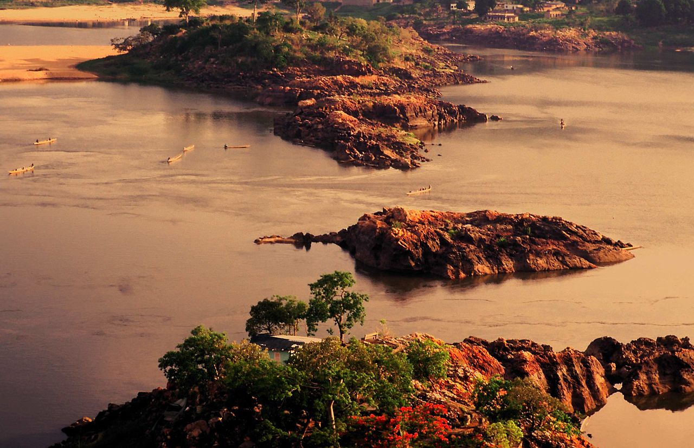
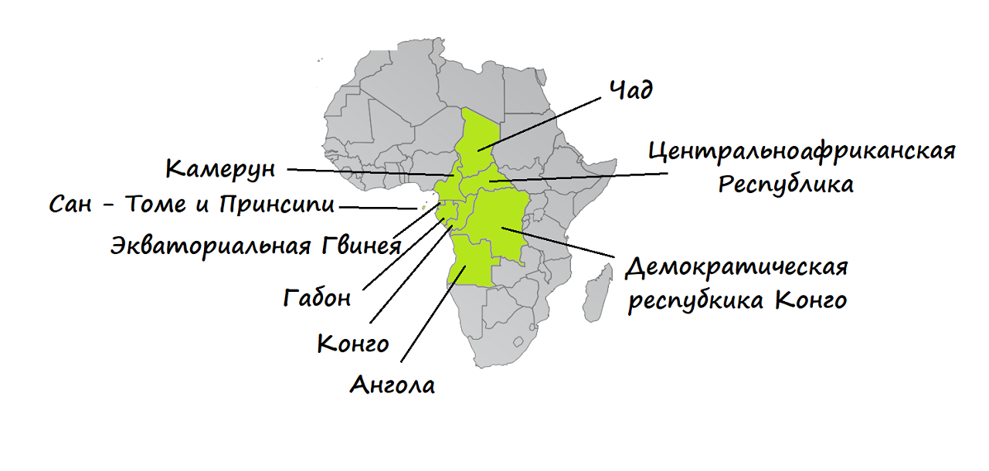
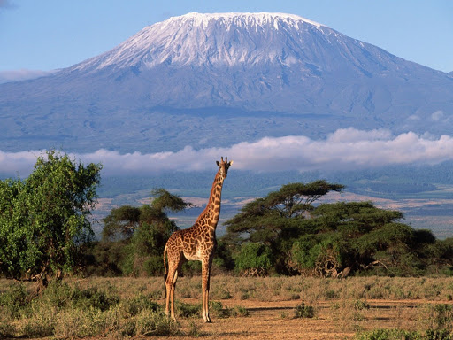
Центральная Африка

Slide 8
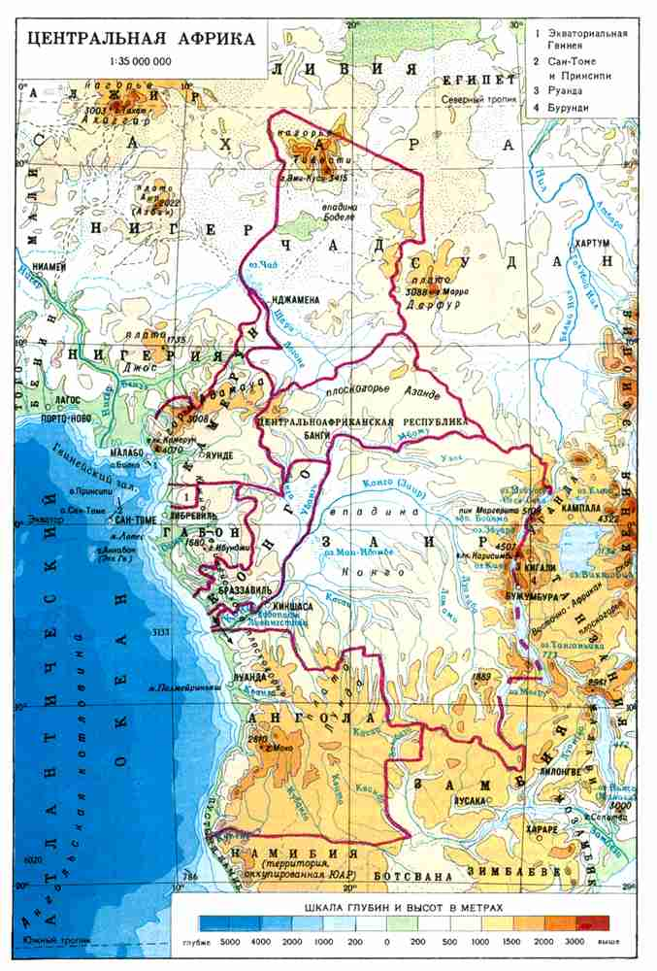
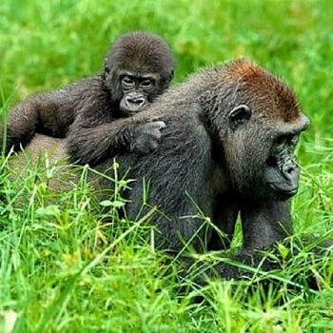
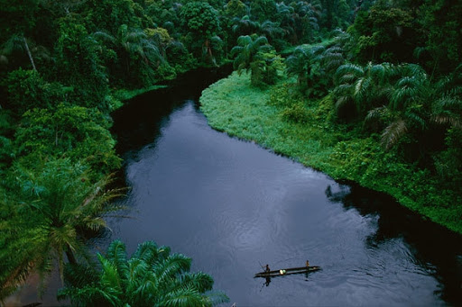
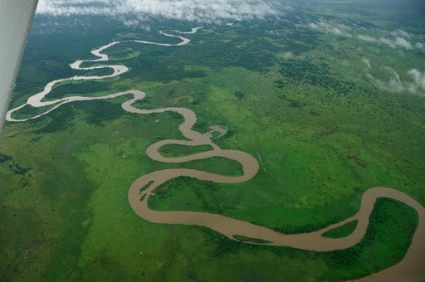
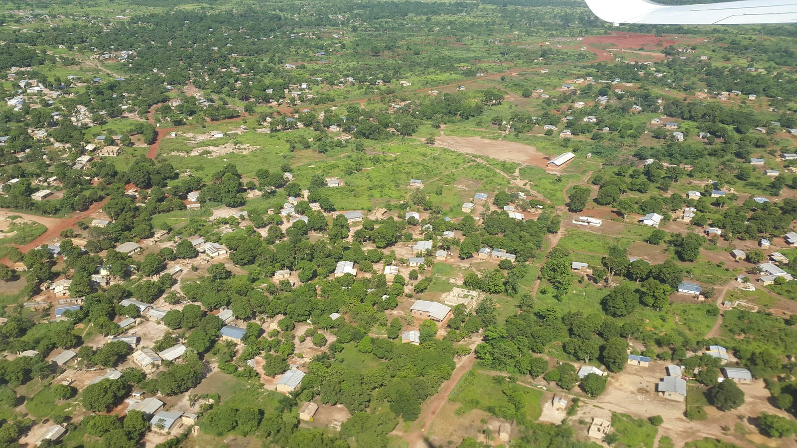
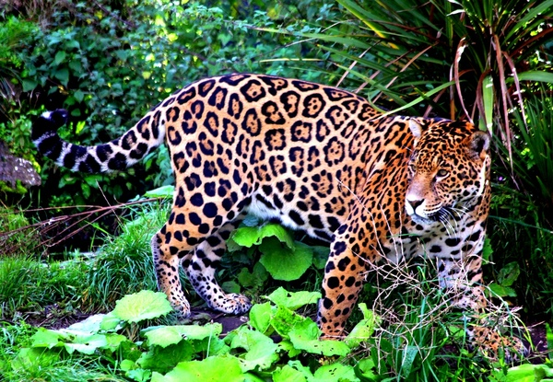
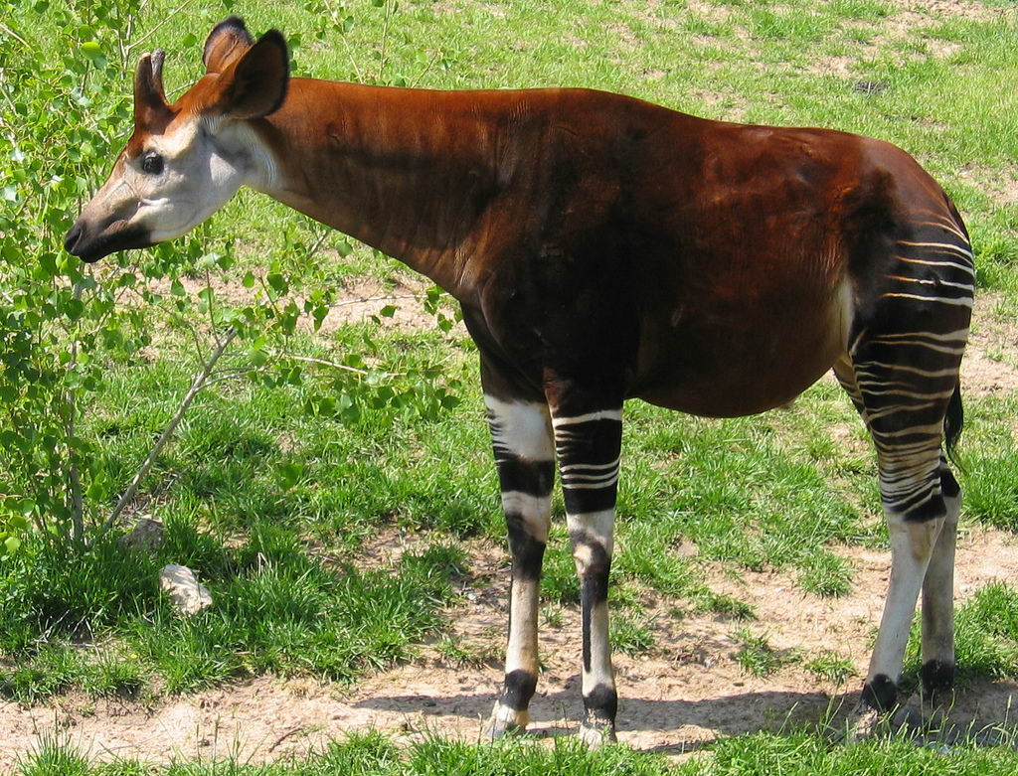
Бассейн реки Конго и побережье
Гвинейского залива

Slide 9
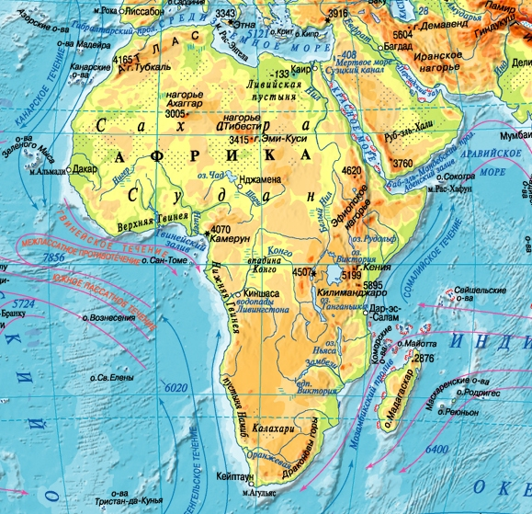
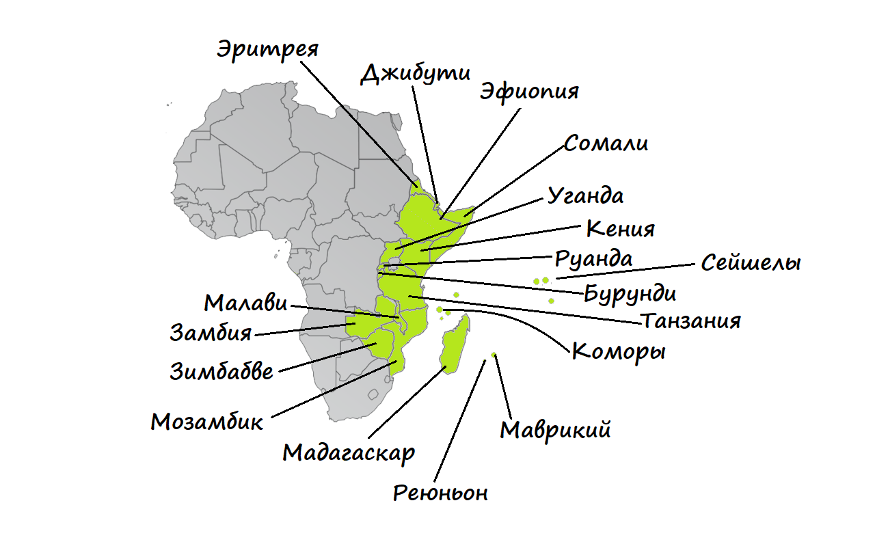
Восточная Африка
Занимает гористую часть материка. Здесь находится высочайшая точка Африки - вулкан Килиманджаро (5895 м). Территория занята Эфиопским нагорье и Восточно- Африканским плоскогорьем.

Slide 10
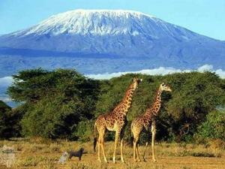
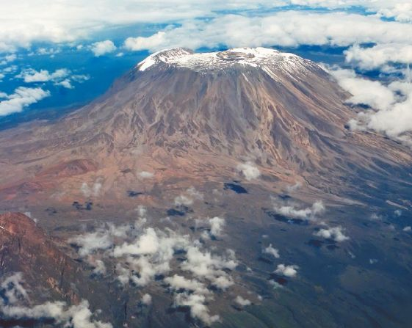
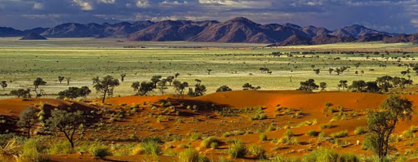
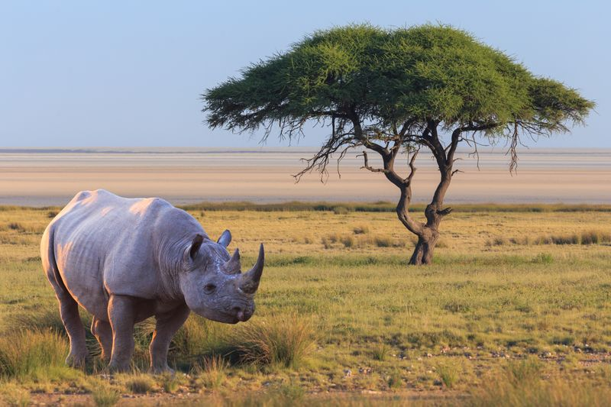
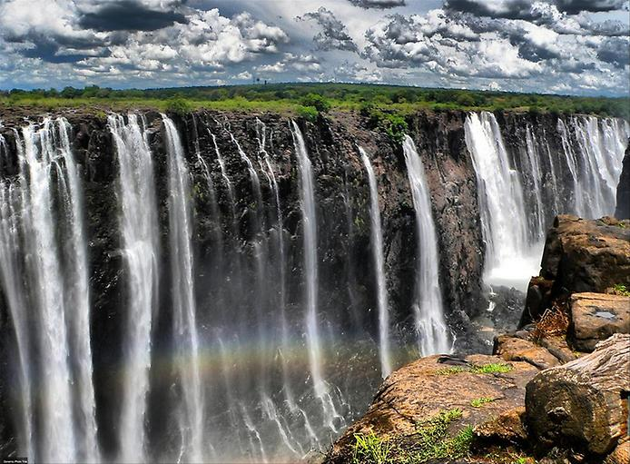
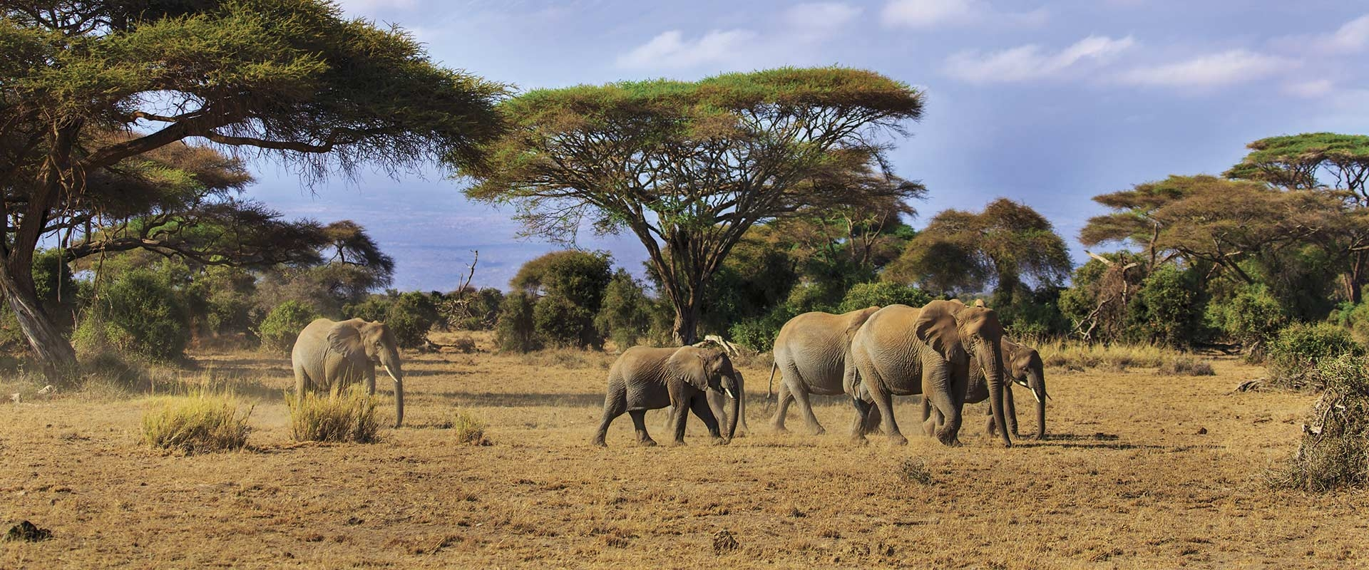
Восточная Африка

Slide 11
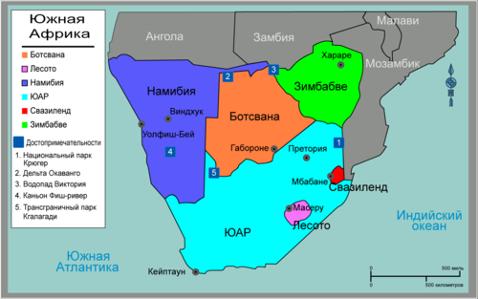
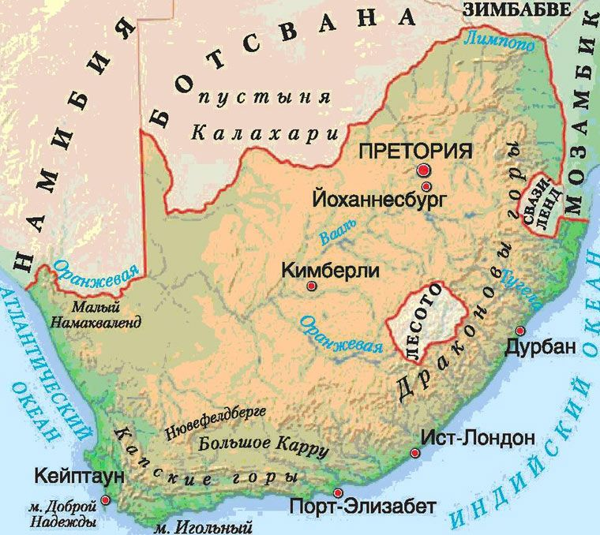
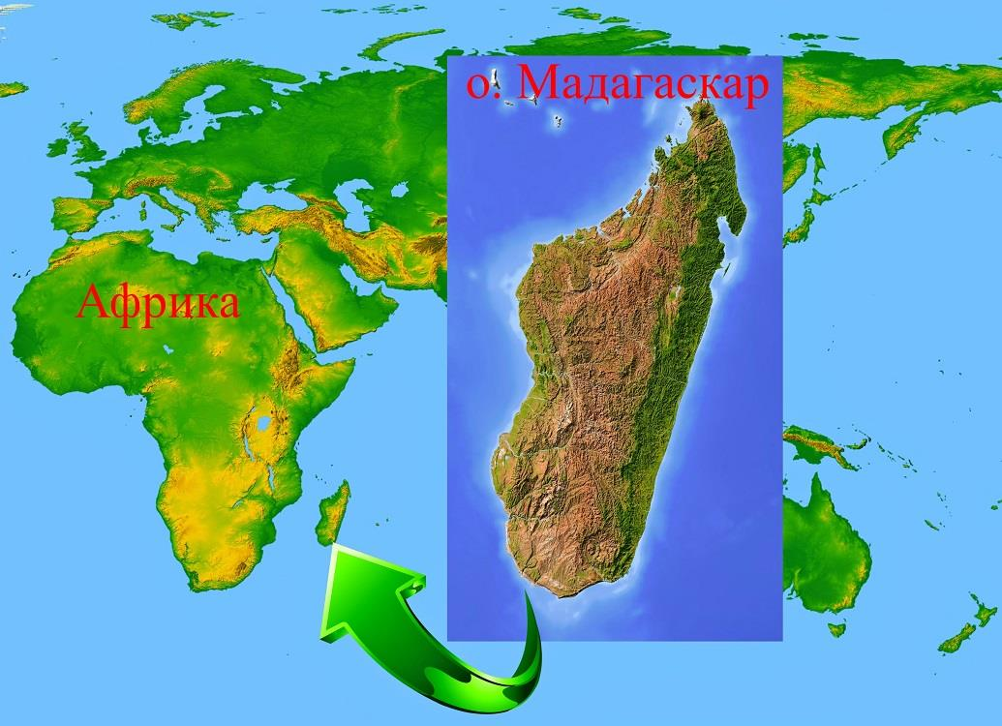
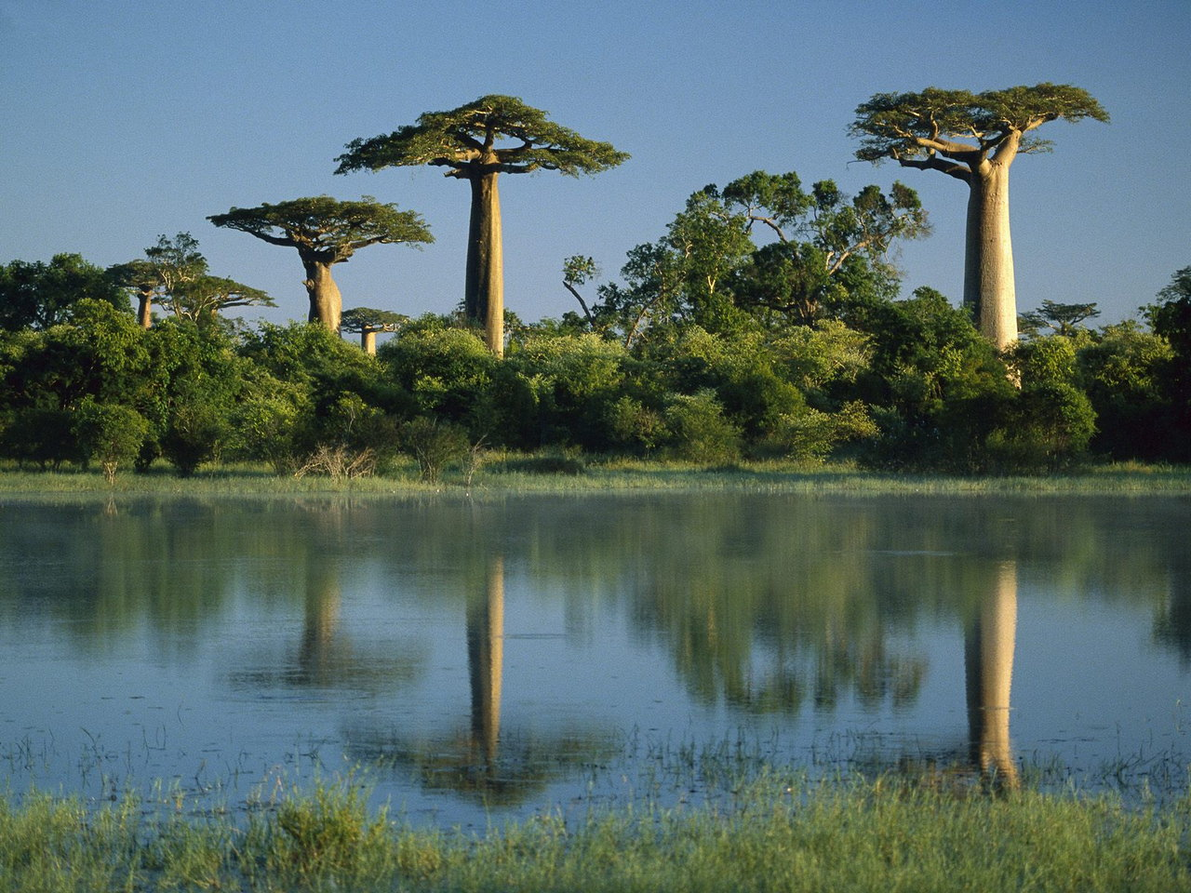
Южная Африка
Этот край называют также «Африкой в миниатюре». Из-за внутренних различий климата природные условия изменяются как по долготе так и по широте. В горах отмечается высотная поясность ландшафтов.
Остров Мадагаскар – крупный остров материкового происхождения.

Slide 12
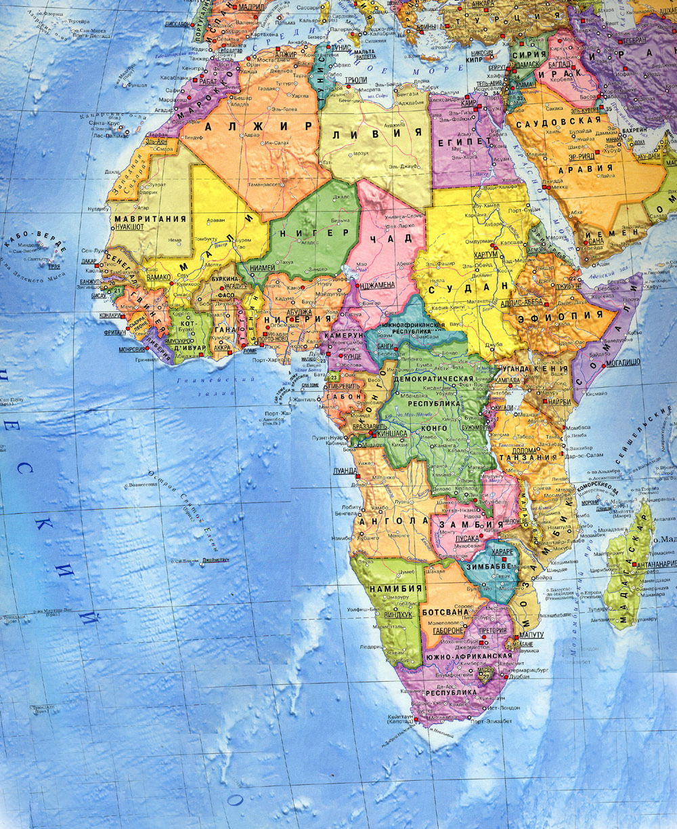
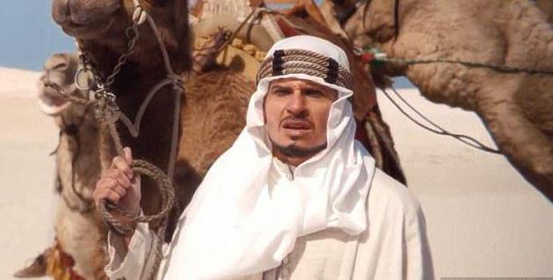
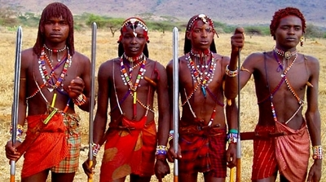
Население Африки
Африка — прародина человека. На территории современных Эфиопии, Кении и Танзании были обнаружены останки человека и его орудия труда, возраст которых — более 20 млн лет.
Население Африки насчитывает более 1 млрд 203 млн человек.
На территории Африки расположено более 50 независимых государств.

Slide 13
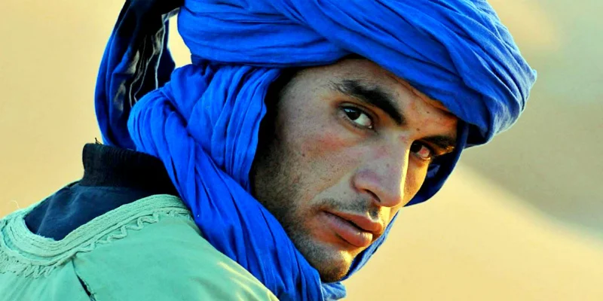
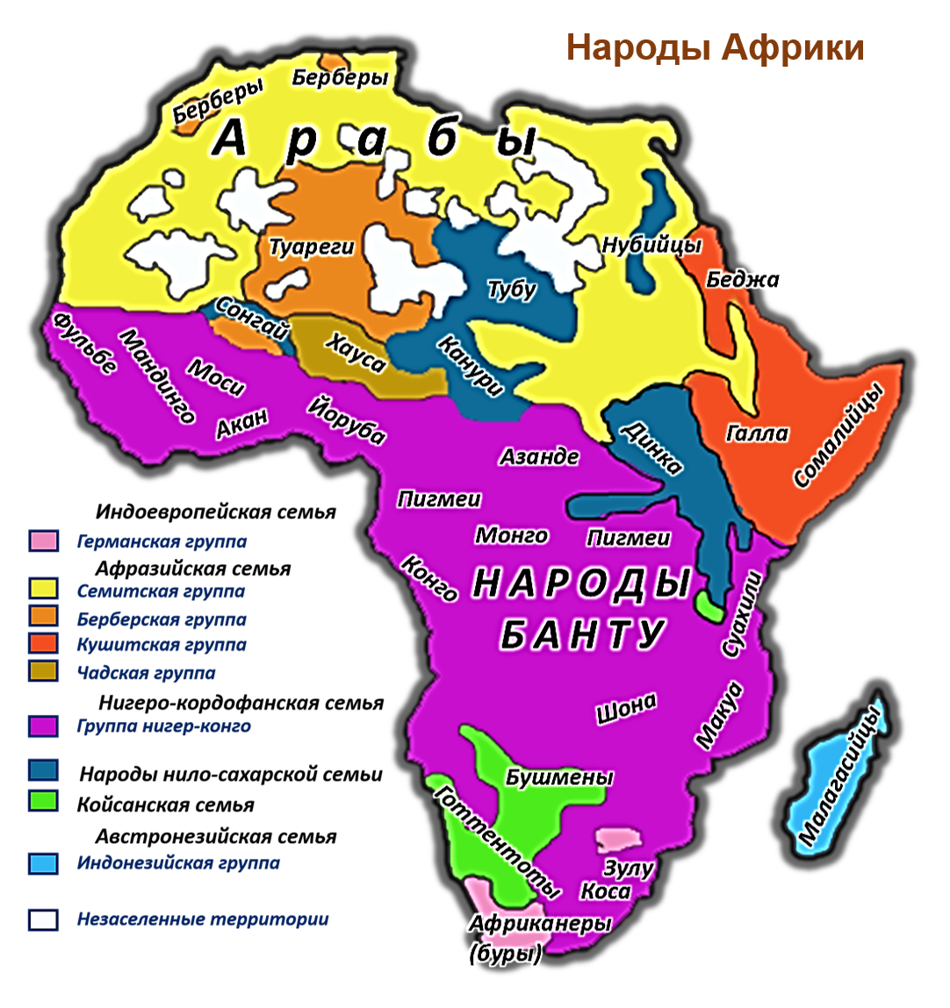
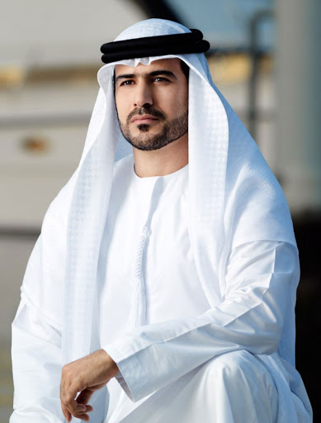
Население Африки
Берберы: самый загадочный и древний народ из всех живущих на Земле
Чисто кочевые арабы занимаются преимущественно верблюдоводством (бедуины). В прошлом важнейшим занятием кочевников было обслуживание караванных путей.

Slide 14
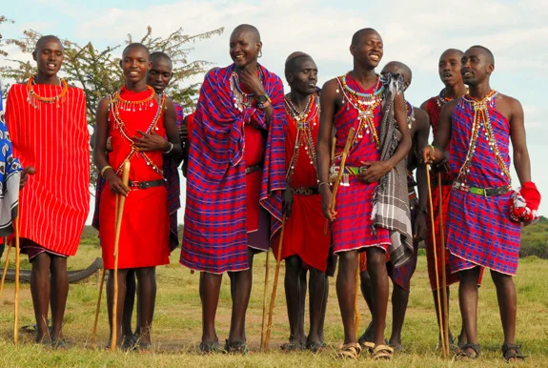


Население Африки
Тутси (также упоминаются как вату́тси, бату́тси) — народ в центральной Африке численностью около 3 млн человек,
самые высокие люди планеты – 180-200см

Slide 15


Население Африки
Пигмеи Африки — самые маленькие люди планеты
Пигмеи – народ, который живет в экваториальных лесах Африки
С греческого название племени переводится, как «человек величиной с кулак».
Рост пигмеев составляет от 140 до 150 сантиметров для мужчин и около 120 см для женщин.

Slide 16




Население Африки
Бушмены и готтентоты Африки —

Slide 17


Население Африки
Густо населены долина дельта Нила, побережье Средиземного моря и Гвинейского залива, юго-восточная часть материка.

Slide 18



Воздействие человека на природу
392 заповедника и национальных парков насчитывается на территории Африки.
Охраняемые территории играют важную роль в сохранении фауны и флоры Африки, над которыми нависла большая угроза, способствуют развитию рекреации и туризма.
Национальный парк Серенгети
Национальный парк Крюгер

Slide 19
Задание
1. Прочитать
§ 25 -26. Физико-географические страны. Население и его воздействия на природу
2. Выполнить
Практические задания стр. 62

